Slide 1


Путешествуем по России! Электродвигатель или ДВС: какое авто выгоднее для поездки из Москвы в Сочи
1
Любите путешествовать на личном транспорте? Посмотрим разницу в себестоимости поездки на электромобиле и автомобиле с ДВС!
Куда едем?
Отправляемся из Москвы в солнечный Сочи, чтобы насладиться великолепными горными видами, атмосферой уютных прибрежных городков, теплом Черного моря и свежим морским бризом. Путешествие займет 20 часов 47 минут езды в сторону Сочи и 21 час 4 минуты в сторону Москвы без учета остановок, заправок, прогулок, ночевок.
На каком авто?
🌟 Отправим по одному и тому же маршруту электромобиль GEELY EX5 Pro и бензиновый автомобиль GEELY ATLAS Flagship Sport. На маршруте есть достаточное количество как АЗС, так и ЭЗС. Оба транспортных средства зарегистрированы в Москве, приобретались за собственные средства. Владелец — физическое лицо возрастом 30-34 года со стажем вождения 10-14 лет. Срок владения автомобилем 3 года, а среднегодовой пробег – 20 тыс. км.
За что платим?
🚧 Стоимость одного км на GEELY EX5 Pro составляет 28,73 рубля (с учетом общей стоимости зарядки 11 491 рублей), на GEELY ATLAS Flagship Sport – 41,52 рубля (с учетом общей стоимости топлива 18 403 рублей).
На маршруте есть 17 платных участков дорог в каждую сторону, проезд по ним обойдется 12 180 рублей для обоих автомобилей, так как GEELY EX5 Pro не попадает под льготную программу бесплатного проезда для автомобилей с электродвигателем.
Итоговая стоимость*
💰 Итак, на электромобиле путешествие туда-обратно обойдется нам в 116 940 рублей. А та же поездка на автомобиле с ДВС оказалась дороже – 165 573 рубля.
*В стоимость включены не только расходы на бензин/электроэнергию и платные дороги, но и стоимость владения автомобилем за три года, включая ТО, ОСАГО, КАСКО, потерю стоимости и т.д. Такой подход помогает понять реальную себестоимость поездки.
Расчет выполнен с использованием онлайн калькулятора стоимости владения DV – TCO.
Детали маршрута | GEELY EX5 Pro | GEELY ATLAS Flagship Sport
Протяженность основного маршрута | 1 619 км | 1 622 км
Время в пути | 20 часов 47 мин | 20 часов 47 мин
Протяженность обратного маршрута | 1 627 км | 1 629 км
Время в пути обратно | 21 час 4 мин | 21 час 4 мин
Платные участки | 17 | 17
Общая себестоимость поездки | 116 940 руб. | 165 573 руб.
Себестоимость основного маршрута | 58 341 руб. | 82 621 руб.
Себестоимость обратного маршрута | 58 599 руб. | 82 952 руб.
Стоимость проезда по платным участкам | 12 180 руб. | 12 180 руб.
Стоимость топлива за литр/кВт | 20.00 руб. | 68,20 руб.
Стоимость владения за км | 28.73 руб. | 41,52 руб.
Стоимость ТС
Стоимость нового автомобиля | 4 169 990 руб. | 4 080 990 руб.
Потеря стоимости | 1 074 881 руб. | 1 389 184 руб.
Технические характеристики
Тип двигателя | Электрический | Бензин (95)
Мощность двигателя | 218 лс | 200 лс
Объём двигателя | - | 2 л
Емкость батареи | 60 кВт·ч | -
Трансмиссия | AT | AT
#НАПИ_стоимость_владения
www.napinfo.ru
Источник: НАПИ / Национальное Агентство Промышленной Информации

Slide 2
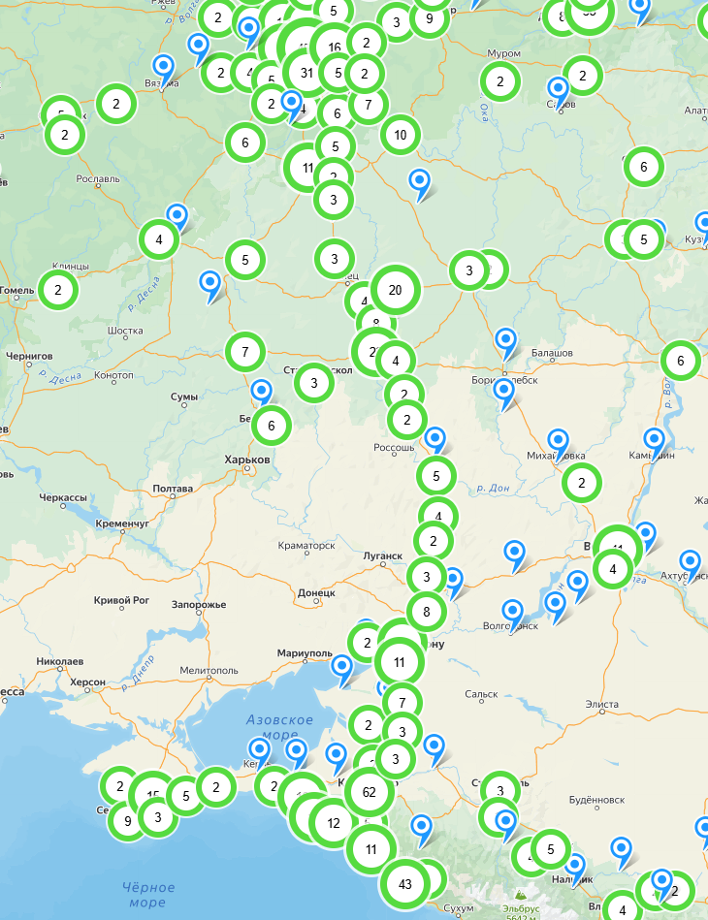
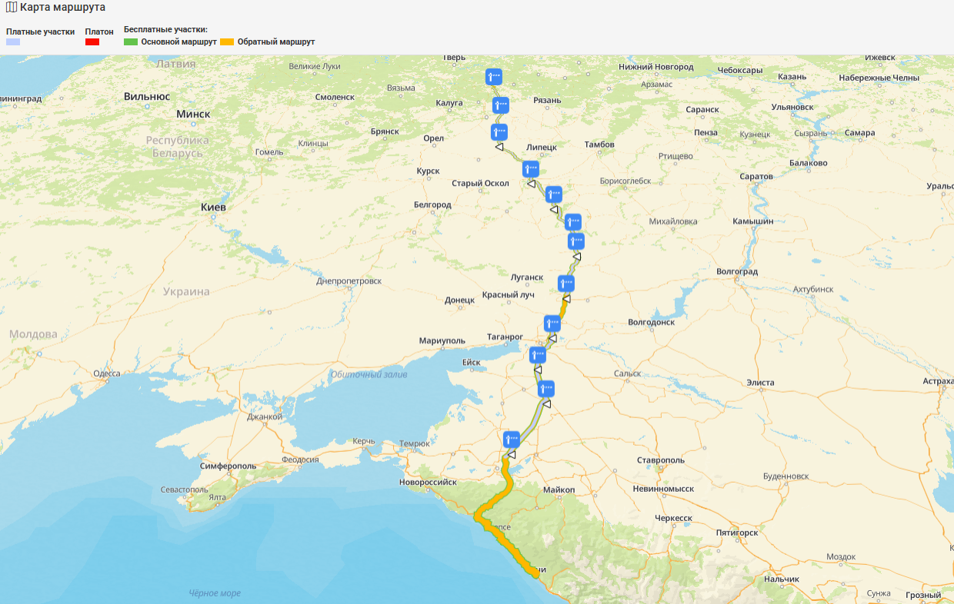
2
Карта зарядных станций на маршруте
Москва-Сочи
Москва → Сочи
Сочи → Москва
Платные дороги на маршруте Москва-Сочи
Источник: Яндекс-Карты
www.napinfo.ru
Источник: НАПИ / Национальное Агентство Промышленной Информации

Slide 3
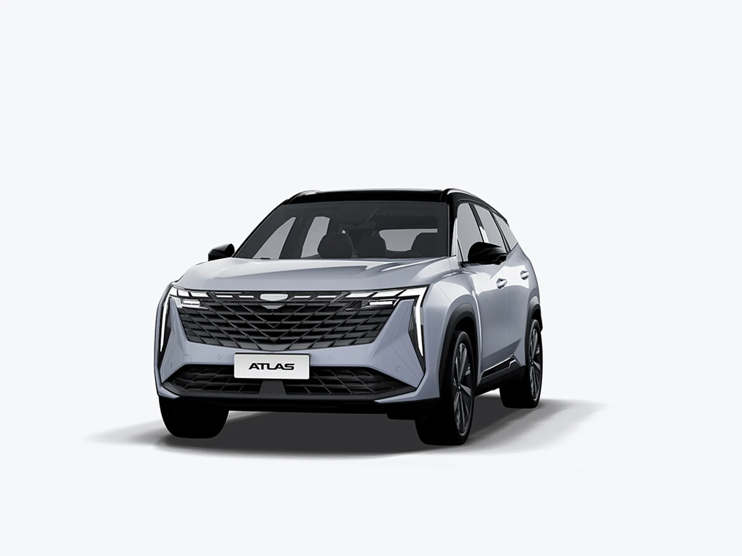
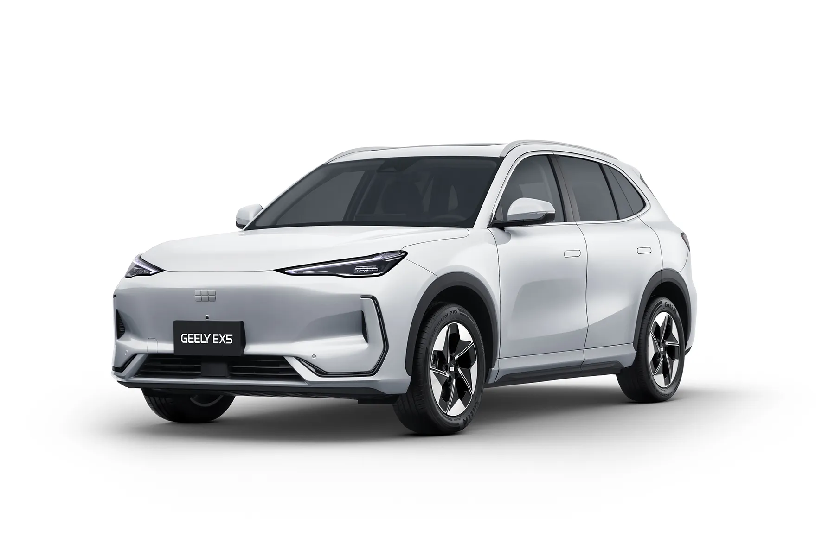
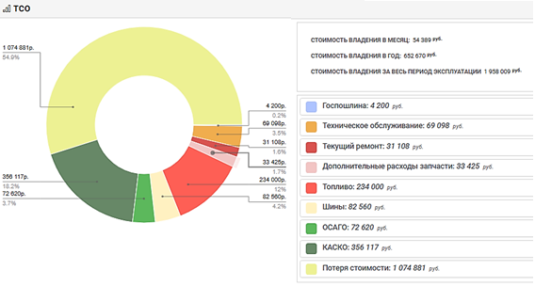
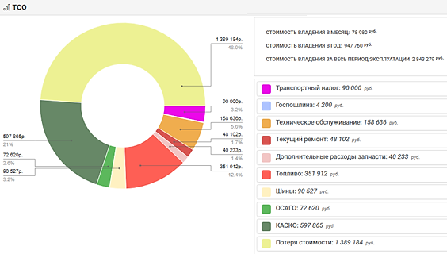
3
Стоимость владения автомобилем
GEELY EX5 Pro за 3 года
Стоимость владения автомобилем
GEELY ATLAS Flagship Sport за 3 года
GEELY EX5 Pro
GEELY ATLAS Flagship Sport
#НАПИ_стоимость_владения
Источник: НАПИ / Национальное Агентство Промышленной Информации
www.napinfo.ru

